Slide 1
Bądź codziennie aktywny ruchowo, uprawiaj ćwiczenia fizyczne. Zuzanna Przybylska Alicja Wolińska Państwowa Wyższa Szkoła Zawodowa w Głogowie Studenckie Koło Naukowe PTP Opiekun Koła: dr n. med. E. Garwacka-Czachor

Slide 2
CZYM JEST ZDROWIE???

Slide 3
Stan pełnego dobrego samopoczucia fizycznego, psychicznego, społecznego, a nie tylko nie występowanie choroby lub niedołęstwa (niepełnosprawność)

Slide 4
Co to jest aktywność fizyczna?
Każda aktywność,która powoduje, że twoje ciało rusza się i spala kalorie.
Każdy ruch ciała związany z kurczeniem się mięśni, który zwiększa wydatek energetyczny organizmu.

Slide 5
Wyróżniamy dwa rodzaje aktywności fizycznej:
umiarkowana-częstość rytmu serca osiąga ok. 70% (60 - 80%) tętna maksymalnego. Służy spalaniu tkanki tłuszczowej i utrzymaniu ciała w dobrej formie.
intensywna- częstość rytmu serca powyżej 80% tętna maksymalnego. Zwiększa wydolność, siłę i poprawia szybkość.

Slide 6
Korzyści z aktywności fizycznej dla poszczególnych układów

Slide 7
Korzyści dla układu kostnego (podporowego)
Zwiększenie masy kostnej
Hipotrofia (zbyt mała ilość) włókien kolagenowych w ścięgnach
Prawidłowe ukrwotocznienie więzadeł
Prawidłowo ukrwotocznienie kości
Wzrost syntezy (rozbudowanie) włókien kolagenowych.

Slide 8
C.D.
Należy pamiętać, że powyższe korzyści pojawiają się przy regularnej aktywności fizycznej i nie występują po jednorazowej. Również warto pamiętać, aby wysiłek był dostosowany do kości i stawów danego człowieka, aby uniknąć złamań i kontuzji. Osoby z otyłością powinny zdecydować się bardziej na rower czy pływanie, niż na np. bieganie.

Slide 9
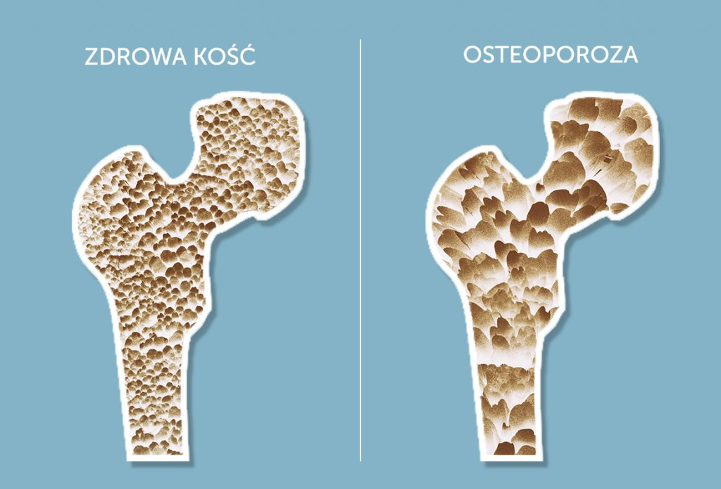
Profilaktyka osteoporozy

Slide 10
Ruch jako profilaktyka osteoporozy
Osteoporoza to choroba polegająca na zmniejszeniu masy i objętości kostnej, co powoduje między innymi łamliwość. Jeśli jednak młody człowiek do okresu dojrzałości kostnej, zadba o odpowiednią dietą i regularną aktywność fizycznąi i o większą masę kostną, to osteoporozie można w znacznym stopniu zapobiec. Drobne aktywności dnia codziennego nie wspierają profilaktyki osteoporozy. Na zmniejszenie ryzyka osteoporozy wpływają także ćwiczenia w obciążeniu (najlepiej bieganie i spacer). Szczególnie istotne jest, aby osoby starsze zdecydowały się na aktywność fizyczną, ponieważ są one w grupie ryzyka.

Slide 11
Układ mięśniowy
Zwiększenie masy mięśniowej
Wzrost liczby mikrofibryli, białek kurczliwych, mitochondrium
Wzrost siły mięśniowej
Zwiększe

Slide 12
C.D.
Największy wpływ na przyrost masy mięśniowej ma trening siłowy. Zależne jest to od człowieka. Osoba nigdy nie uprawiająca aktywności fizycznej szybciej będzie widziała efekty, niż osoba początkująca. Wysiłek fizyczny wpływa również na działanie pompy mięśniowo-naczyniowej (poprawia krążenie) oraz na przewodzenie impulsów nerwowych przez działania mięśni.

Slide 13
Ośrodkowy układ nerwowy
Szybkość podejmowania w sposób stabilny decyzji w trudnych sytuacjach
Wzrost koncentracji
Zwiększenie zdolności zapamiętywania
Poprawa koordynacji ruchowej (regularne powtarzanie danych czynności wspiera pamięć ruchową, zakodowaną w móżdżku, również bierze w tym procesie udział kora oraz jądra podkorowe)
Zwiększenie siły skurczu (decyduje o tym najpierw układ nerwowy, a potem mięśniowy)

Slide 14
C.D.
Ćwiczenia w stopniu umiarkowanym ochrania centralny układ nerwowy. Ponadto spowalnia proces starzenia układu nerwowego (zapobiega przedwczesnej demencji w wieku starczym). Aktywność fizyczna jest wspomagająca w leczeniu chorób takich jak Parkinson (spowalnia proces powstawania niepełnosprawności) oraz padaczki.

Slide 15
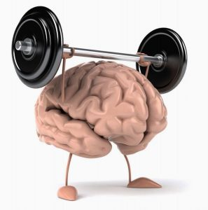

Slide 16
Układ oddechowy
Wzrost wentylacji płuc
Zwiększenie sprawności układu oddechowego
Zwiększenie pojemności płuc
Poprawa jakości oddechów (podczas aktywności fizycznej organizm potrzebuje większej ilości tlenu, więc oddech jest przyśpieszony, natomiast bardziej głęboki)

Slide 18
Układ krążenia
Zwiększona pojemność minutowa serca
Usprawnienie transportu gazów
Spadek cholesterolu i trójglicerydów (zapobieganie miażdżycy)
Zapobiega powstawaniu nadciśnienia.
Trening wspierający pracę serca powinien trwać 150-200 minut tygodniowo, aby dać jak najlepsze efekty. Trening umiarkowany działa korzystnie dla matki w ciąży i płodu
Najlepiej dla serca zdecydować się na ćwiczenia aerobowe

Slide 19
Ćwiczenia aerobowe
Kolarstwo
Jazda na rolkach, łyżwach
Bieganie
Pływanie (zwiększa również wydajność płuc)
Brzuszki
Pompki
Skakanka

Slide 20
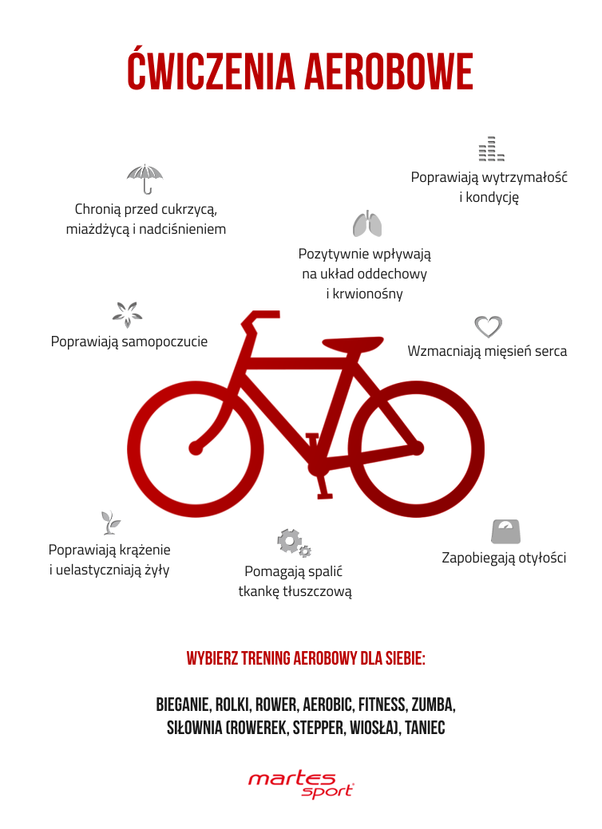

Slide 21
Układ pokarmowy
Poprawia perystaltykę jelit
Zwiększa metabolizm w wątrobie (zmniejszając ilość toksyn obecnych w organizmie)
Poprawia wydolność narządów w jamie brzusznej i miednicy
Eliminuje wzdęcia/gazy

Slide 22
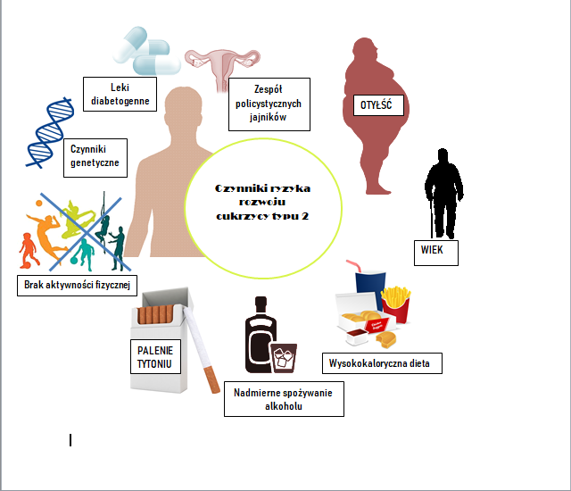

Slide 23
Uwaga!
Każdą aktywność należy poprzedzić kilkuminutową rozgrzewką oraz zakończyć ćwiczeniami rozciągającymi/wyciszającymi!!!

Slide 24
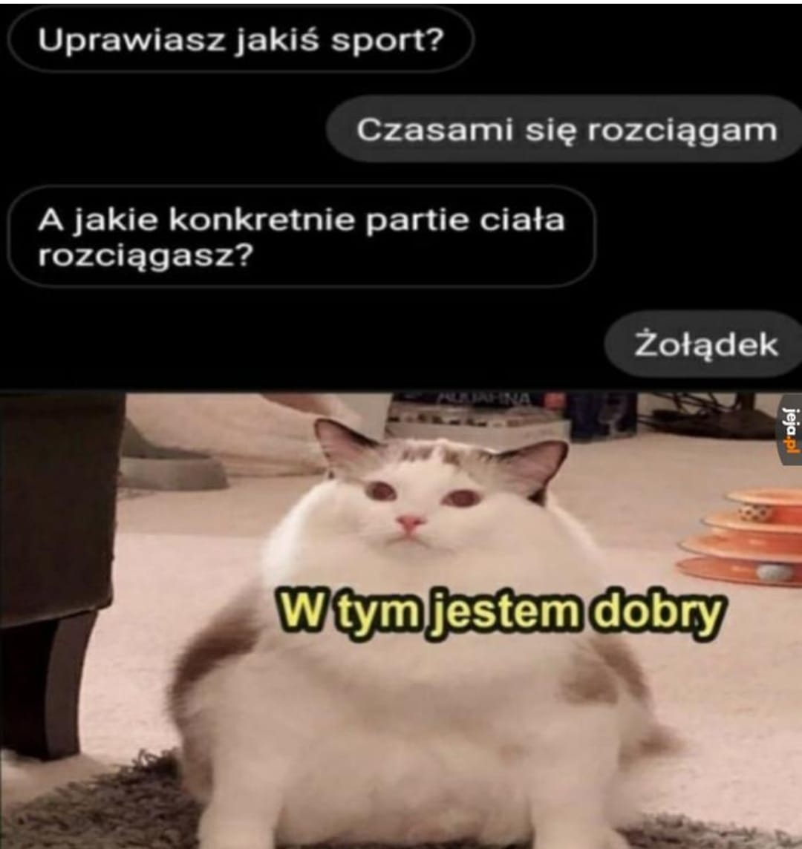

Slide 25
Źródła:
https://superflavon.eu/aktywnosc-fizyczna
http://www.active-akcja.pl/aktywnosc-fizyczna/?fbclid=IwAR0nLE3EaYrTm37ZgfQ30gkIFnnVkVTtOcjfr05-EtVlNukoObPOUXZeJyA
A.Leszczyńska, "Sport to zdrowie! Refleksje o aktywności fizycznej Polaków „.
B. Woynarowska, Edukacja zdrowotna.

